Slide 1
在数学练习中培养 学生的高阶思维
泸县福集镇龙脑桥中心小学校沙土校点 赵世江

Slide 2
一、数学练习的类型
1.单一型练习
2.综合型练习
3.专题型练习

Slide 3
1.“单一型练习” 核心——巩固
所谓单一型练习课，即一节新授课之后安排的针对新授知识点的练习课。这类练习课的特点可以用“一课一练”来概括，即前一节课学习了什么，现在这节课就练什么。因此，单一型练习课就是对前一节课的知识点在理解与运用上的“巩固”。

Slide 4
2.“综合型练习” 核心——区别
所谓综合型练习课，即多节新授课（可以是一个章节，也可以是一个单元）之后安排的综合多个知识的练习课。这类练习课的特点可以用“多课一练”（有些时候当然也可以连续安排两节甚至更多练习课）来概括，即将一个阶段相关联的知识放在一起进行练习。因此，综合型练习课练习目标的核心指向，就是针对多个知识点在运用上的“区别”。

Slide 5
3.“专题型练习” 核心——破解
所谓专题型练习课，即一个单元（甚至几个单元）中，针对某一知识点（一般是学生学习的疑难点）专门安排的练习课。这类练习课的特点可以用“一点一练”来形容，即找到学生学习过程中暴露出来的疑难点，由浅入深、较为全面地进行练习。因此，专题型练习课练习目标的核心指向，就是帮助学生破解学习过程中碰到的疑难点，更好
地运用知识。

Slide 6
二、高阶思维
美国当代著名的教育家和心理学家布卢姆依据认知的复杂程度，把思维的能力分为：记忆、理解、运用、分析、评价、创造六个由低到高的层次，其中记忆、理解、运用属于低阶思维能力，分析、评价、创造称为高阶思维能力，是在较高认知水平基础上的认知能力和心智活动，是学生完成复杂任务、解决劣构问题的综合思维能力。

Slide 7
三、高阶思维练习分类
1.强化练习
设计这类练习时要思考学生学习的疑难点，使学生能及时巩固基础知识，形成基本技能，熟练解题方法，灵活运用知识。
2.深度练习
设计这类练习时要思考学生学习的可持续发展，重点关注学生数学核心素养能力的培养。

Slide 8
四、高阶思维练习设计实例
设计类强化练习：从“零散”走向“系统”，构
建练习的“知识之网”
补充类深度练习：从“照搬”走向“重组”，弥
补练习的“空白之知”
无论是设计类强化练习，还是补充类深度练习，都涵盖了单一型、综合型和专题型练习，既含有低层次的思维能力训练，又含有高层次的思维能力训练。

Slide 9
设计类强化练习实例
数对与位置练习

Slide 10
（一）、用数对表示公园中下列各点的位置
9
百鸟园
狮虎山
狮虎山
8
8
8）
7
（3，
5）
5）
（4，
猴山
（4，
6
6
熊猫馆
熊猫馆
6）
5
（9，
2）
2）
（9，
4
（9，
3
天鹅湖
2
2
2）
1
（2，
大门
0
0
1
2
3
2
3
4
5
6
7
8
9
9
11
0）
10
（6，

Slide 11
（二）、用数对表示街道中各点的位置
9
8
银行
7
7.3）
（9.5，
6
5
4
学校
3
医院
3）
2
（4，
2）
（8，
1
0
1
2
3
4
5
6
7
8
9
11
10

Slide 12
（三）、数对与计算
﹦
（ ）
（ ）
12
＋
1
4
1
3
1
2
1
1
1
0
9
8
7
6
5
4
3
2
1
0
1
2
1
3
1
1
4
1
1
1
2
3
4
5
6
7
8
9
0

Slide 13
（三）、数对与计算
﹦
（ ）
（ ）
12
×
1
4
1
3
1
2
1
1
1
0
9
8
7
6
5
4
3
2
1
0
1
2
1
3
1
1
4
1
1
1
2
3
4
5
6
7
8
9
0

Slide 14
（四）、数对与直线
下列各点中，哪3个点在同一条直线上
9
（2，
A
2）
8
（5，
7
D
B
1）
E
6
（5，
C
5）
5
C
4
7）
（5，
D
3
A
6）
2
（6，
E
1
B
0
1
2
3
4
5
6
7
8
9
11
10

Slide 15
（五）、数对与轴对称图形
如果画完整，另外两个顶点的位置是
9
8
7
。
（ ，）和（ ，）
5
10
3
6
8
5
，
，
4
1
6
1
4
，
，
2
7
6
7
3
，
，
2
2
7
4
7
1
0
1
2
3
4
5
6
7
8
9
11
10

Slide 16
（五）、数对与轴对称图形
如果画完整，另外两个顶点的位置是
9
8
7
。
（ ，）和（ ，）
5
10
3
6
8
5
，
，
4
1
6
1
4
，
，
2
7
6
7
3
，
，
2
2
7
4
7
1
0
1
2
3
4
5
6
7
8
9
11
10

Slide 17
（五）、数对与轴对称图形
如果画完整，另外两个顶点的位置是
9
8
7
。
（ ，）和（ ，）
5
10
3
6
8
5
，
，
4
1
6
1
4
，
，
2
7
6
7
3
，
，
2
2
7
4
7
1
0
1
2
3
4
5
6
7
8
9
11
10

Slide 18
（六）、数对与正方形
9
另外两个顶点的位置分别是
8
7
6
（ ，）和（ ，）。
5
（1，
（1，
2）
5）
4
和
（7，
（7，
3
2）
5）
和
2
（2.5，
3.5）
1
和
0
（5.5，
1
2
3
4
5
6
7
8
9
11
3.5）
10

Slide 19
（六）、数对与正方形
9
另外两个顶点的位置分别是
8
7
6
（ ，）和（ ，）。
5
（1，
（1，
2）
5）
4
和
（7，
（7，
3
2）
5）
和
2
（2.5，
3.5）
1
和
0
（5.5，
1
2
3
4
5
6
7
8
9
11
3.5）
10

Slide 20
（七）、数对与三角形
这是什么三角形？
9
8
5）
（2，
7
7）
6
（7，
5
3）
（1，
4
1）
3
（8，
2
1
0
1
2
3
4
5
6
7
8
9
11
10

Slide 21
（七）、数对与三角形
请你说出一个点，与已知的两个点构成一个等腰三角形。
9
8
7
6
5
这些点的位置可以概括地表示为
4
3
6 x
2
（ ，
）。
x≠3
1
0
？
1
2
3
4
5
6
7
8
9
11
10
还有吗

Slide 22
（七）、数对与三角形
请你说出一个点，与已知的两个点构成一个等腰三角形。
9
8
7
6
5
这些点的位置可以概括地表示为
4
3
6 x
2
（ ，
）。
x≠3
1
0
？
1
2
3
4
5
6
7
8
9
11
10
还有吗

Slide 23
（七）、数对与三角形
请你说出一个点，与已知的两个点构成一个等腰三角形。
9
8
7
6
5
这些点的位置可以概括地表示为
4
3
6 x
2
（ ，
）。
x≠3
1
0
？
1
2
3
4
5
6
7
8
9
11
10
还有吗

Slide 24
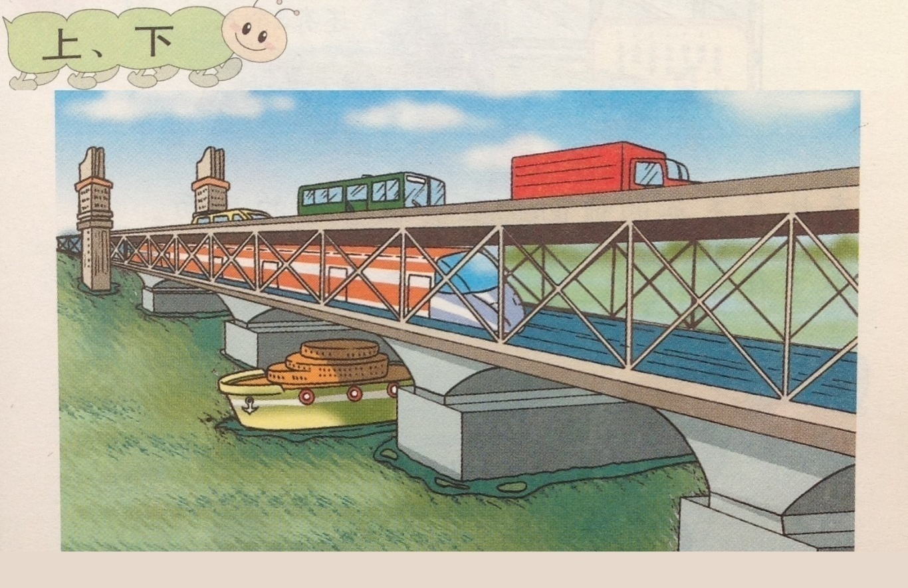
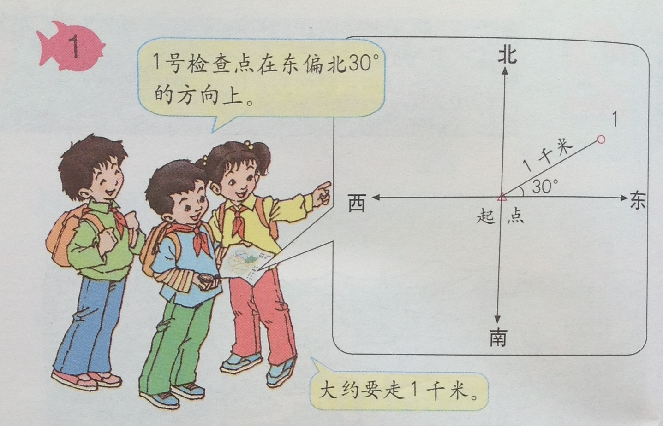
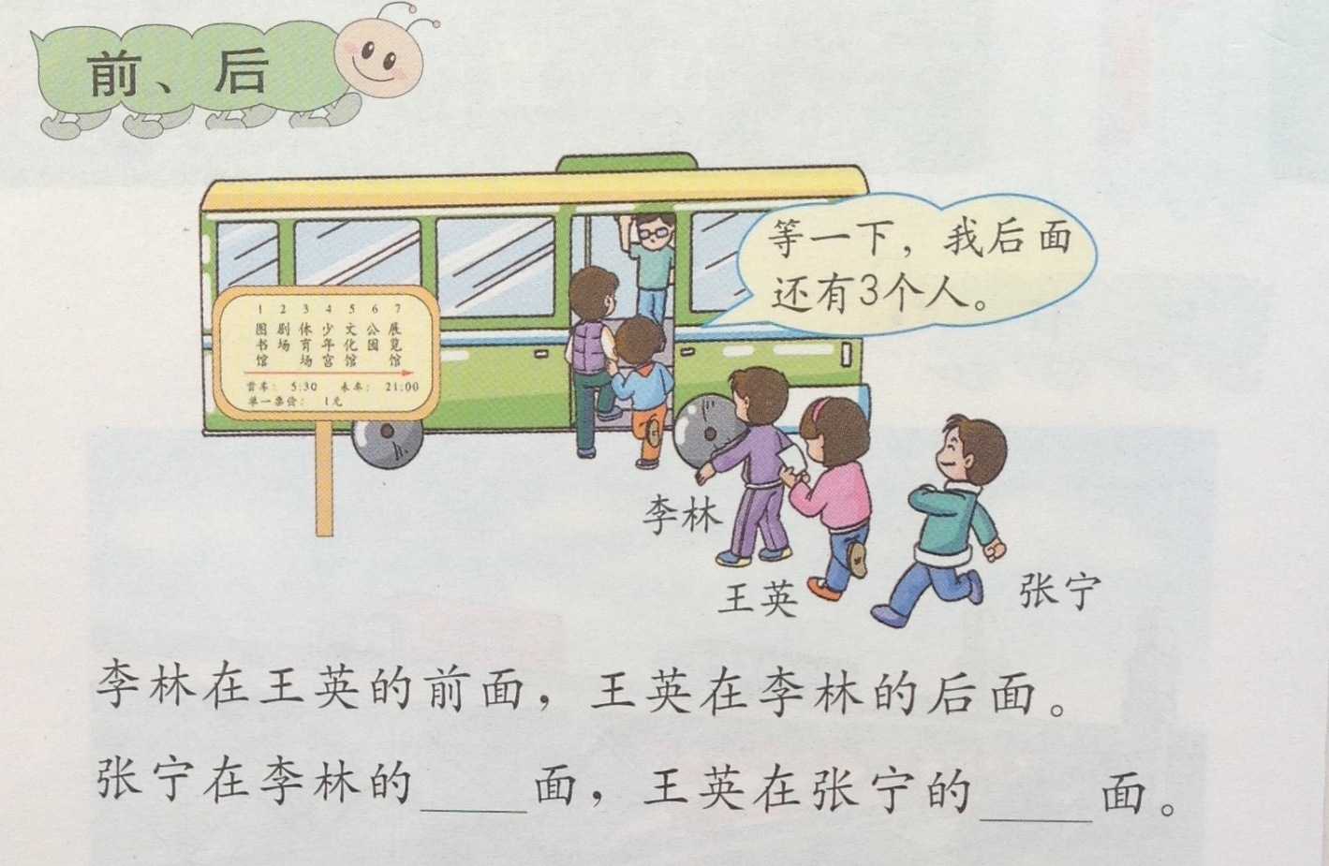
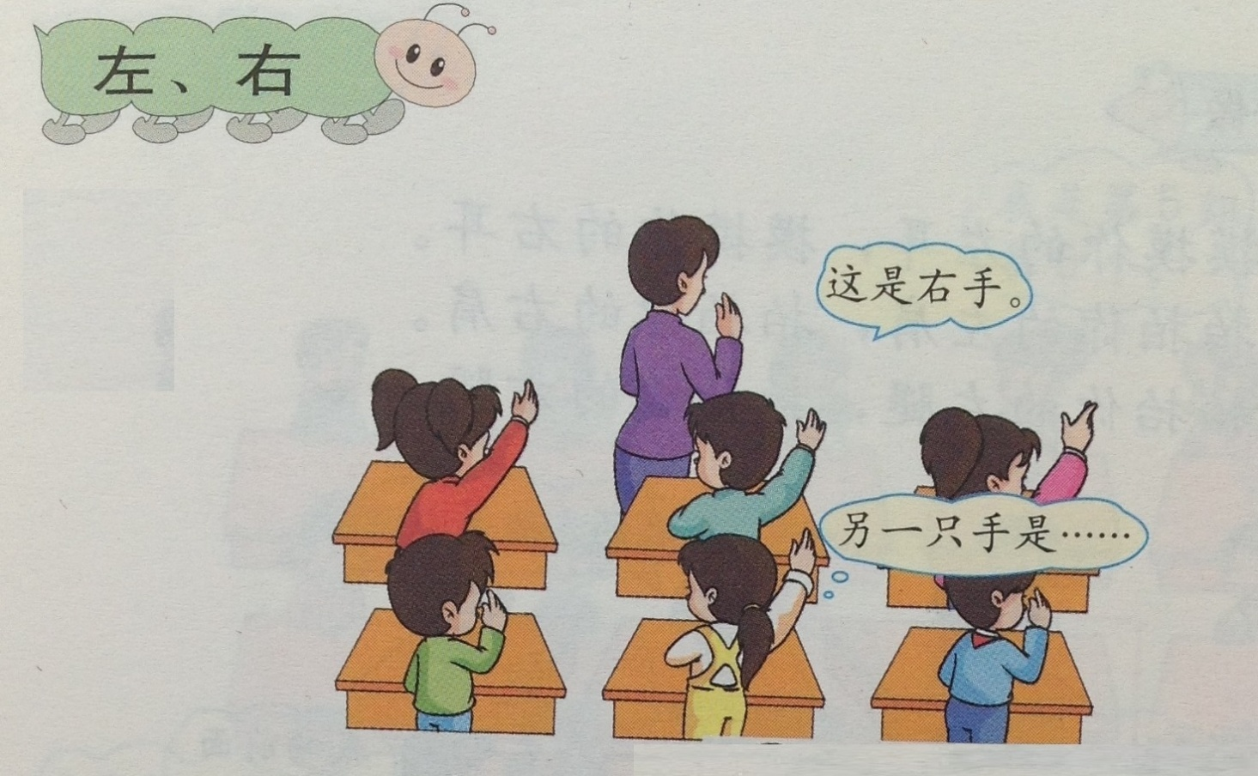
（八）、关于“位置”的学习
一年级：《位置与顺序》
基础知识
认识上下、前后、左右
四年级：《位置与方向》
极坐标系
知道东南西北、偏离角度和距离
直角坐标系
五年级：《位置》
掌握用数对确定位置的方法

Slide 25
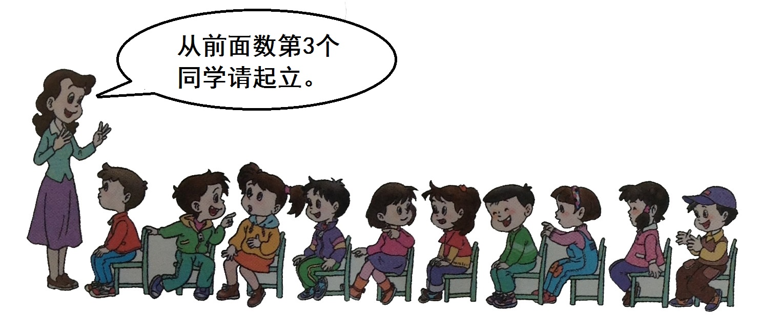
（九）、表示一个点的位置为什么需要两个数

Slide 26
（九）、表示一个点的位置为什么需要两个数
在直线上确定点的位置需要一个数。
在平面上确定点的位置需要两个数。
在立体空间中确定点的位置需要三个数。

Slide 27
补充类深度练习实例
梯形的面积练习

Slide 28
（一）用下面的数据可以计算出梯形的面积吗？单位：厘米
3
3
A
B
8
A
B
8
9
9
6
7
6
9
D
C
D
C
7
7
①
②
③

Slide 29
（二）请画出与这个梯形高相等，面积相等，形状不同的梯形。
3
8
7
边长为1厘米。

Slide 30
3cm
7cm
3cm
8cm
7cm
3cm
7cm
等底 等高
梯形面积相同

Slide 31
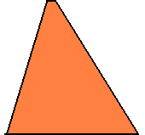
3cm
2cm
1cm
0.5cm
8cm
7cm
8cm
9cm
9.5cm
上下底和相等 高相等
梯形面积相同

Slide 32
（三）画出与这个梯形高相等、面积相等的其它图形（形状不同）。
3
A
B
8
D
C
7
小正方形边长为1厘米。

Slide 33
（四）比一比，这些图形与梯形面积计算
有什么联系？
S梯形=（a+b）×h÷2
3cm
8cm
7cm
5cm
10cm
5cm
a=b
a=0
a=b

Slide 34
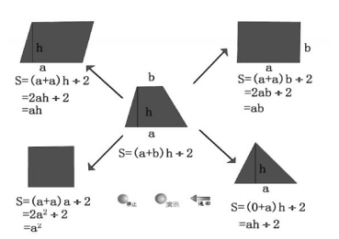

Slide 35
（五）比一比，填一填（单位：厘米）
8
10
14
7
8
2
5
①
②
③
⑤
④
6
5
9
7
4
④
1.（ ）的面积最大，（ ）的面积最小。
③
2.（ ）的面积与（ ）的面积相等。
①
⑤
3.（ ）的面积是（ ）的面积的2倍。
③
④

Slide 36
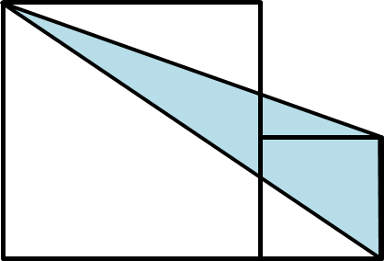
（六）想一想是哪个图形。
（8+4）×4÷2 =
8
8
4
4
A.
B.
8
8
8
4
4
E.
4
C.
D.

Slide 37
谢 谢

